Slide 1
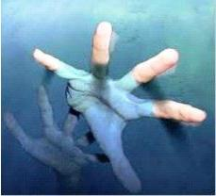
Помощь при утоплении
Шумаев А.Ю.

Slide 2
Определение
УТОПЛЕНИЕ
Это жизнеугрожающее состояние, характеризующееся невозможностью дыхания в результате попадания человека в воду или другую жидкость.

Slide 3
Механизм
Истинное утопление.
Асфиксическое утопление.
Синкопальное утопление.

Slide 4
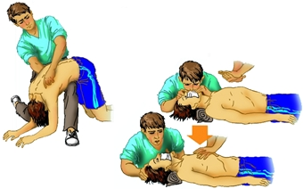
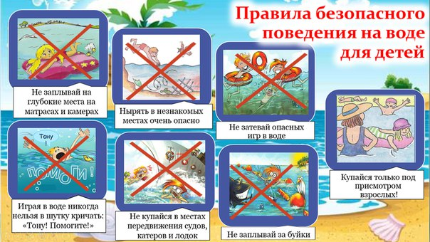
Помощь

Slide 5
ГОСПИТАЛИЗАЦИЯ ОБЯЗАТЕЛЬНА
Гемолиз и развитие ОПН
Электролитные нарушения – внезапная остановка сердца
Ларингостеноз
Повторный отек легких

